Slide 1


Informační systém pro podporu rozhodování pro urbanistická plánování inteligentních sídel a infastruktury TD03000037
INFORMAČNÍ SYSTÉM URBAN
Jan Šembera, Miloslav Nechyba, Karel Beránek,
Kamil Nešetřil
Olomouc 11. 5. 2016

Slide 2
Stručné informace o projektu
Cílem projektu je výzkum a vývoj informačního systému pro podporu rozhodování v oblasti urbanistického plánování, a to zejména v plánování budování a provozu lidských sídel s ekonomicky úspornou, environmentálně a sociologicky příznivou infrastrukturou v lokalitách zasažených předchozí intenzivní lidskou činností (brownfields).
Systém by měl multidisciplinárně a multikriteriálně hodnotit rizika spojená s budoucím využitím krajiny, zejména v budování sídel, přátelské infrastruktury a přirozených vazeb s okolní krajinou. Výstupy systému, tedy jeho výsledky, budou využity jako podklad pro rozhodování a budou implementovány do urbanistických řešení, územní plánů, územně analytických podkladů, rozvojových studií apod.

Slide 3
Popis jednotlivých kroků – Etapa I.
Návrh systému, definice jeho vazeb, definice programových modulů, implementace databáze, migrace dat a programovací práce na vývoji aplikační části.
V průběhu první etapy budou realizovány tyto dílčí úkoly:
  HW a SW studie IS návrh rozhraní, definice základních programových modulů (3/2016)
  Návrh datového modelu informačního systému (3/2016)
  Zahrnutí sběru a zpracování dat od uživatelů systému (6/2016)
  Vývoj aplikační a databázové části informačního systému (12/2016)

Slide 4
Popis jednotlivých kroků- Etapa II.
Testování, průběžná optimalizace, zkušební provoz u uživatelů, zpracování dokumentace a vytvoření specializovaných map s odborným podkladem, uvedení systému do ostrého provozu.
V průběhu druhé etapy budou realizovány tyto dílčí úkoly:
  Optimalizace funkčnosti informačního systému (9/2017)
  Spuštění systému v testovacím provozu (4/2017)
  Spuštění systému v ostrém provozu (10/2017)
  Tvorba a zveřejnění dokumentace systému (12/2017)
  Worskshop s uživateli výsledku (12/2017)
  Vytvoření map se specializovaným obsahem (12/2017)

Slide 5
Představení výsledku z projektu
Informační systém URBAN
Informační systém pro podporu rozhodování v oblasti urbanistického plánování, zejména v plánování budování a provozu lidských sídel s ekonomicky úspornou, environmentálně a sociologicky příznivou infrastrukturou.
Specializované mapy s oborným obsahem (3x)
Výsledky ve formě map vytvořené v rámci IS URBAN:
Mapa vybrané části území z pohledu časového horizontu využitelnosti území
Mapa vybrané části území se zpřesňujícími návrhy pro územně plánovací dokumentaci
Mapa vybrané části území z pohledu funkčního využití území

Slide 6
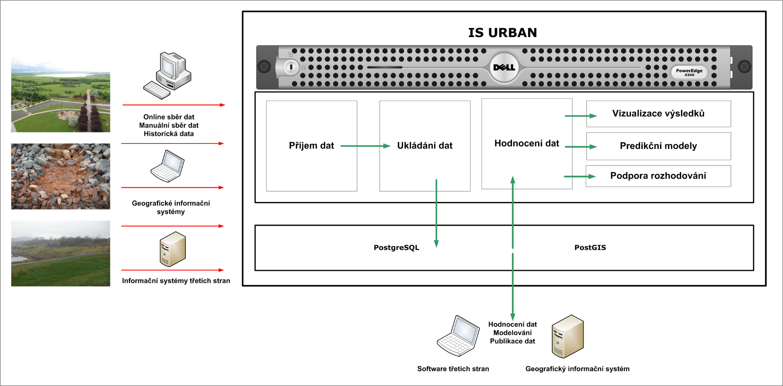
Představení výsledku z projektu

Slide 7
Uplatnění výsledku, typy uživatelů
Hlavní odběratelé výsledku:
  Atelier T-Plan (urbanistické ateliery)
  PKÚ s.p. (správci brownfieldů)
  Město Most (budoucí správci brownfieldů)
Ostatní potencionální uživatelé
  Subjekty z oblasti územního plánování
  Města, obce
  Správci brownfieldů

Slide 8
Poděkování
Projekt je realizován za přispění podpory Technologickou agenturou České republiky rámci 3. veřejné soutěže Programu na podporu aplikovaného společenskovědního výzkumu a experimentálního vývoje OMEGA.
Identifikační kód projektu: TD03000037

Slide 9
Aktuální situace projektu, aktivity
Řešení projektu bylo zahájeno 1. 1. 2016, dokončen bude 31. 12. 2017
Je provedena HW a SW studie a návrh datového modelu
Probíhá sběr a migrace dat
Od 3/2016 vývoj systému, návrh metod a metodik pro multikriteriální hodnocení
Probíhají pravidelné konzultace s budoucími uživateli
Probíhá vytipování dalších testovacích lokalit

Slide 10
Kontakt na řešitele
doc. Ing. Jan Šembera, Ph.D.
Technická univerzita v Liberci
Studentská 2, 461 17 Liberec
jan.sembera@tul.cz, 734 396 911
Ing. Miloslav Nechyba
GEO-TOOLS, z.s.
U Mlejnku 128, 250 66 Zdiby
miloslav.nechyba@geo-tools.cz, 602 484 897

